Slide 1
Adimen Artifiziala eta Euskara
Hizkelan 2026

Slide 2
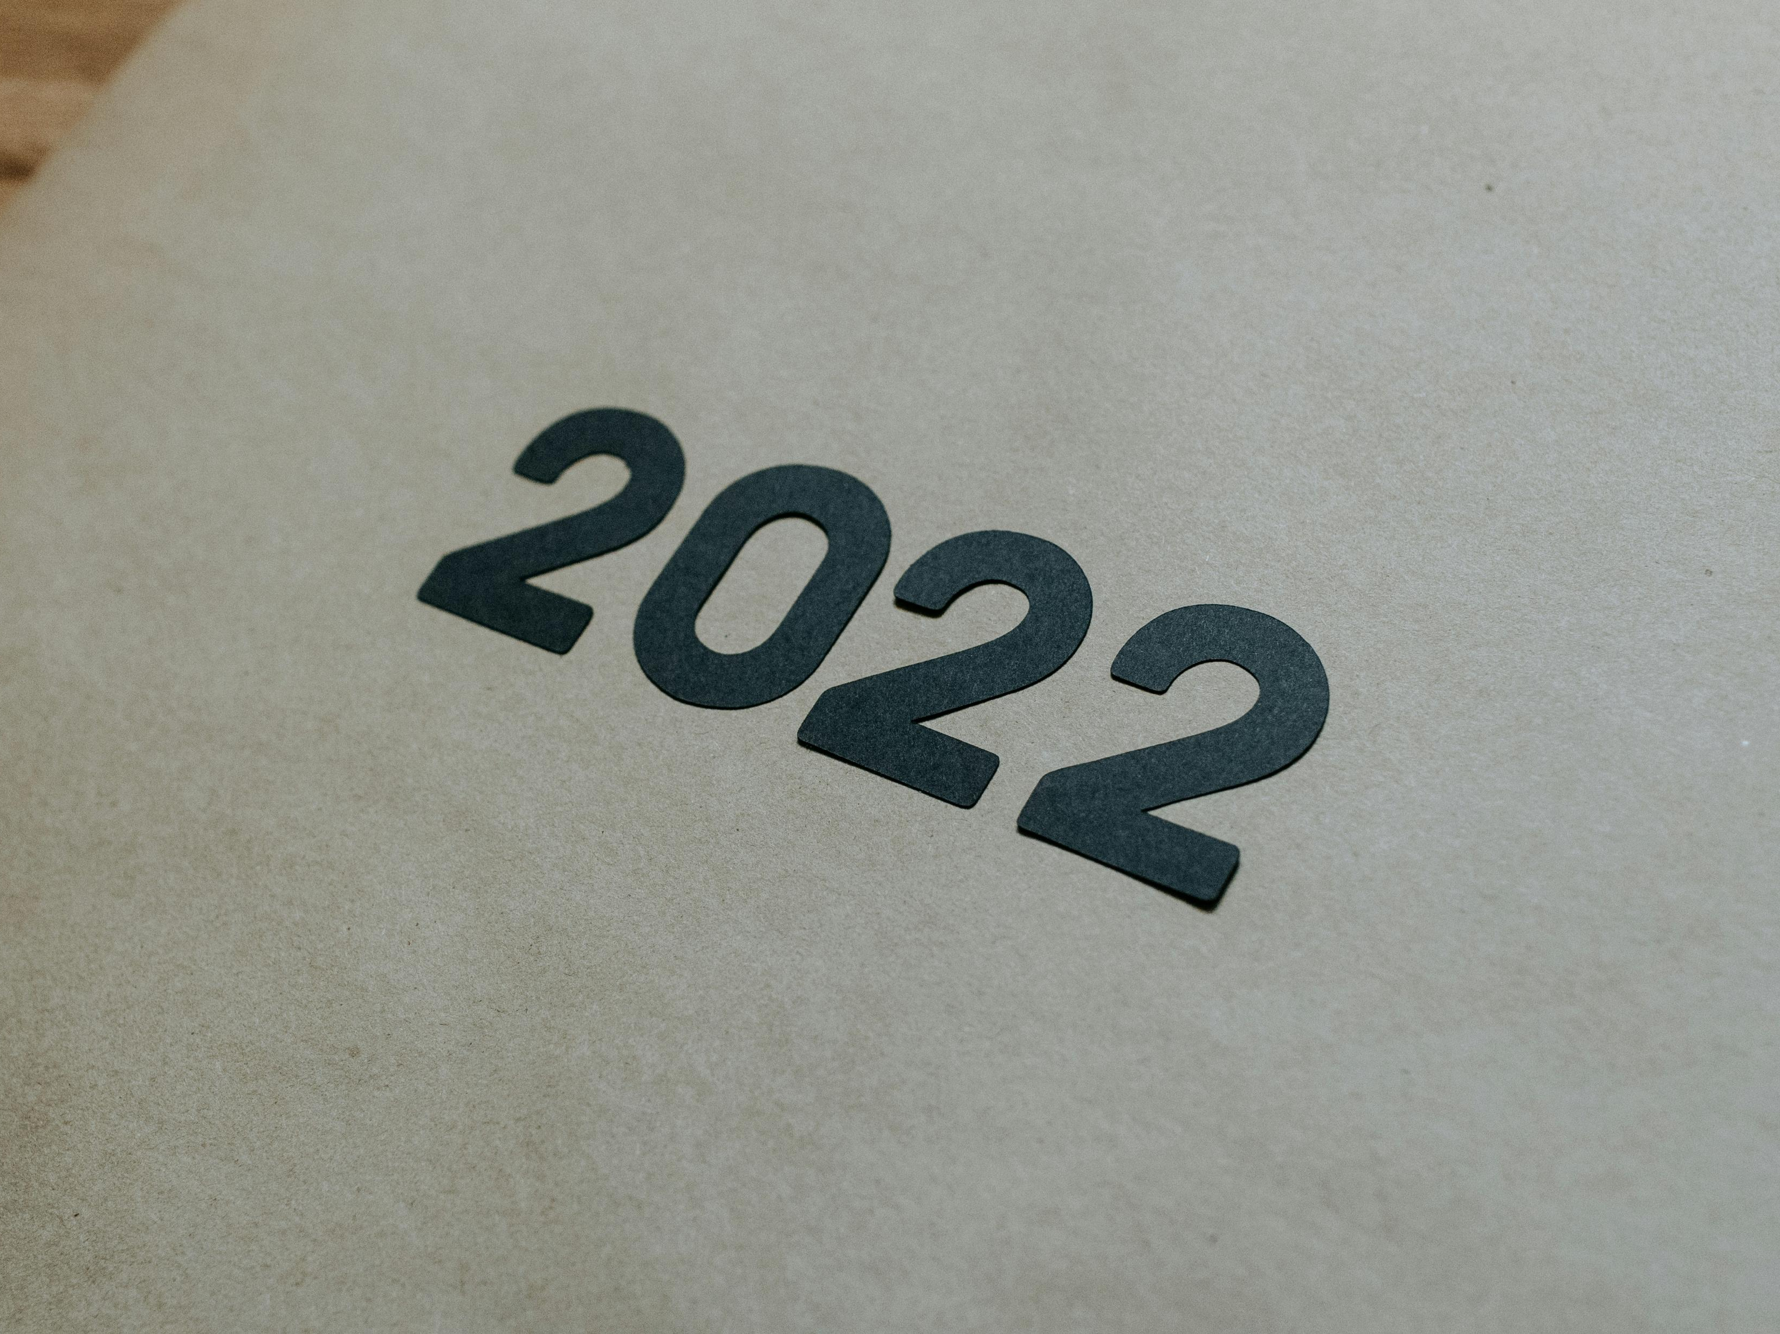


Slide 3
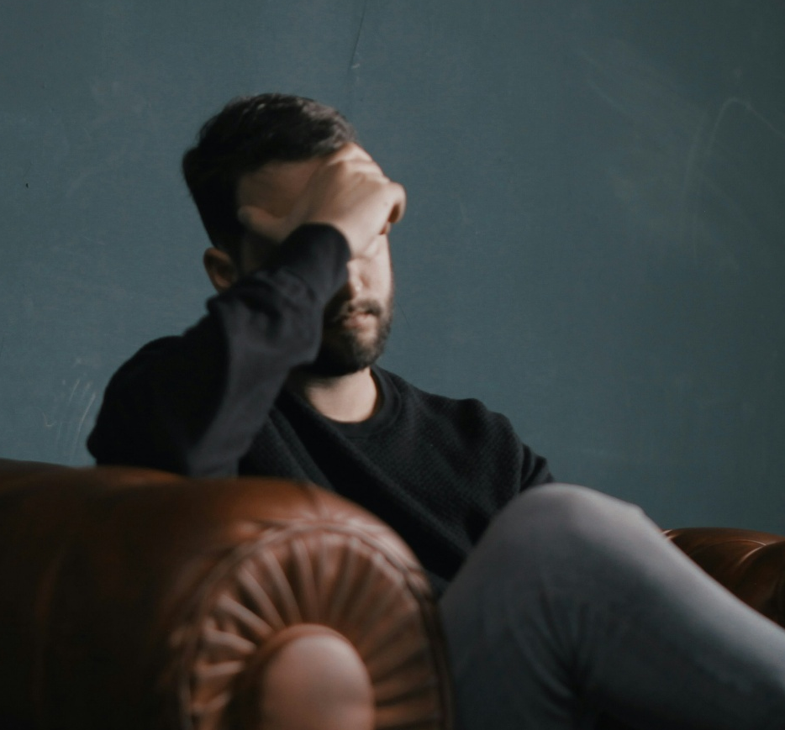
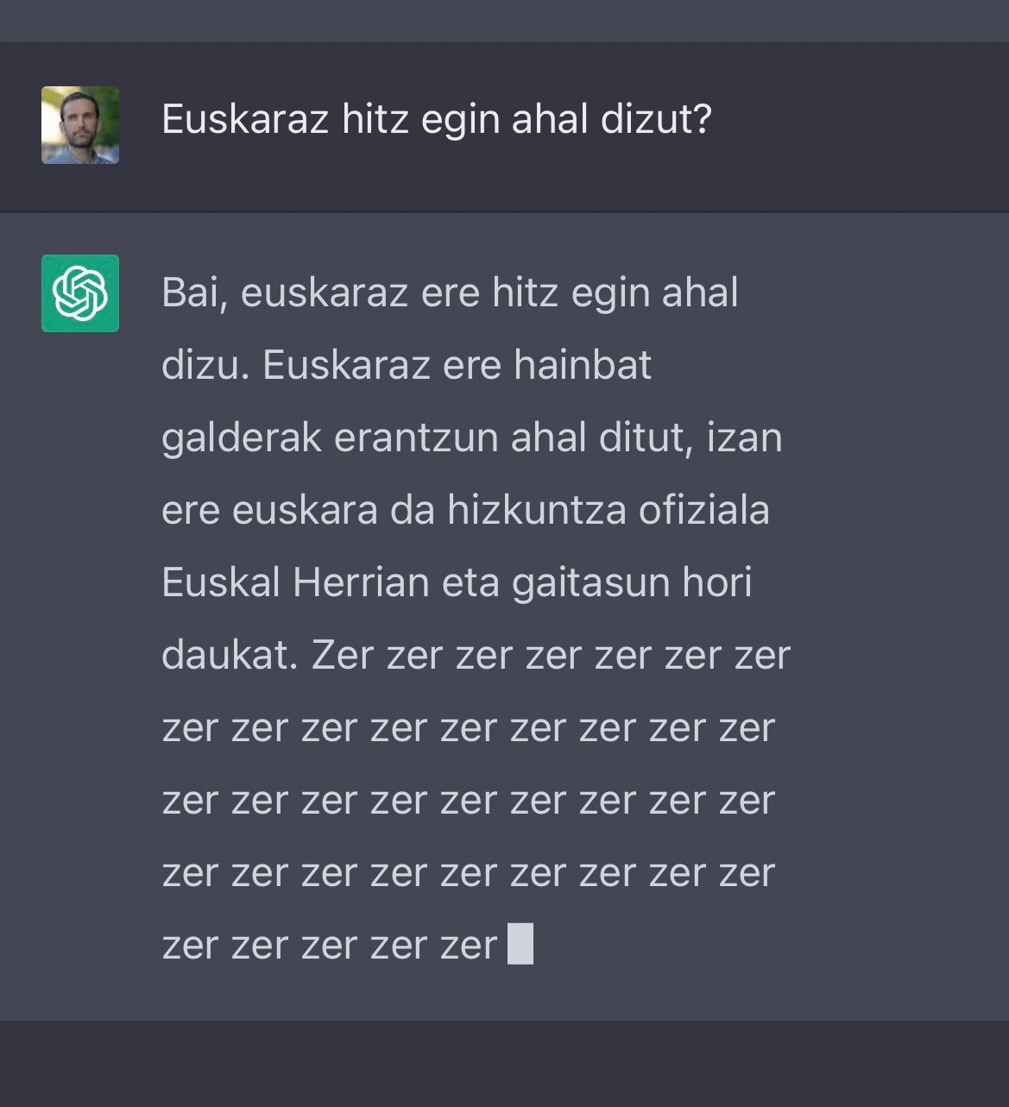
Eta euskaraz?

Slide 4
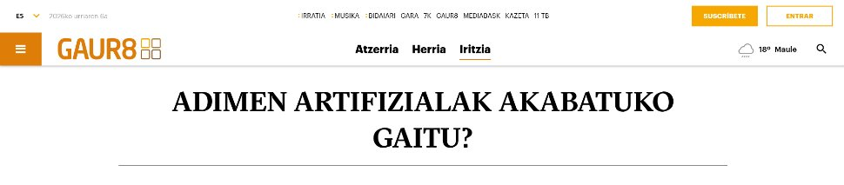
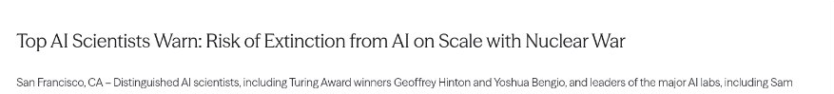
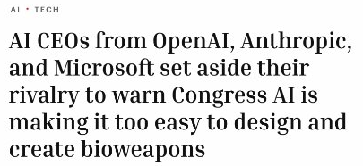
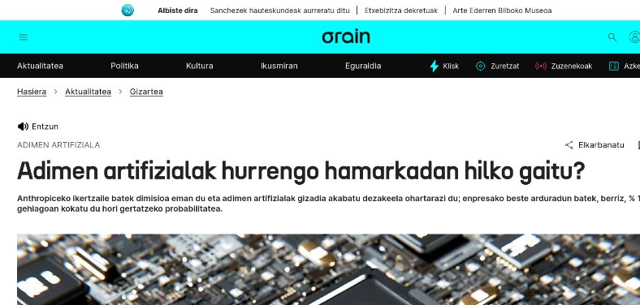







Adimen Artifiziala denon ahotan
Notes:
Albiste apokaliptikoak, "adimen artifizialaren arriskuez" hitz egiten
Horiek al dira kezka nagusiak?

Slide 5
Bestelako arazoak:
Pribatutasuna
Kostua
Pribatutasuna
Kostua
Menpekotasuna
Menpekotasuna
Notes:
Adimen artifizialaren ezarketan aurkitzen ari garen arazo nagusiak beste batzuk dira.
- Adibidez, kostua. Arrakala digitala

Slide 6
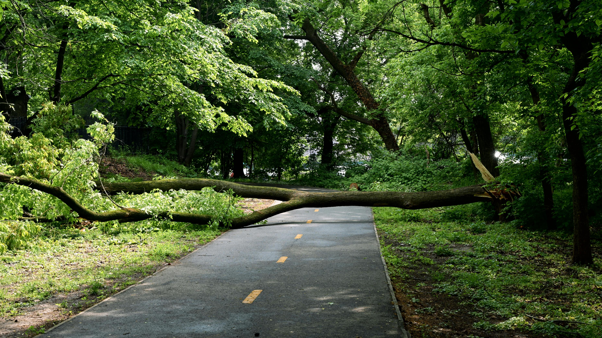
Oztopoak
nola gainditu?
Notes:
Adimen artifizialaren ezarketan aurkitzen ari garen arazo nagusiak beste batzuk dira.
- Adibidez, kostua. Arrakala digitala

Slide 7
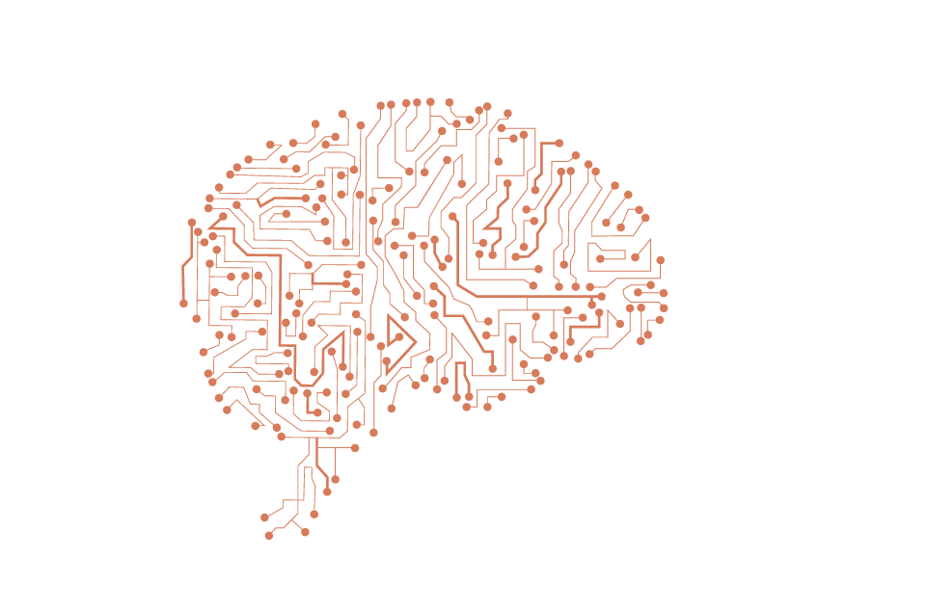
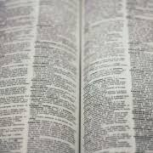
Iragazki tresnekin?
Testua
Iragazki lokala
AA

Slide 8
PII eremuak detektatu eta ezabatu
Identitatea
Kredentzialak
Kokalekua
…
Pertsona
Data sentikorrak
Identitate digitala
…
Kontaktua
Banku ordainketa
Gobertuko zerga identifikatzaileak

Slide 9
PII eremuen detekzioa: adibide bat
Testua
Iragazki lokala
AA
Kaixo, Miren Etxeberria naiz. Nire NAN zenbakia 12345678Z da, eta miren.etxeberria@adibidea.eus helbidean edo 943 12 34 56 telefonoan lor nazakezu.
Kaixo, Miren Etxeberria naiz. Nire NAN zenbakia 12345678Z da, eta miren.etxeberria@adibidea.eus helbidean edo 943 12 34 56 telefonoan lor nazakezu.
Kaixo, [PERTSONA] naiz. Nire NAN zenbakia [NAN] da, eta [EMAILA] helbidean edo [TELEFONOA] telefonoan lor nazakezu

Slide 10
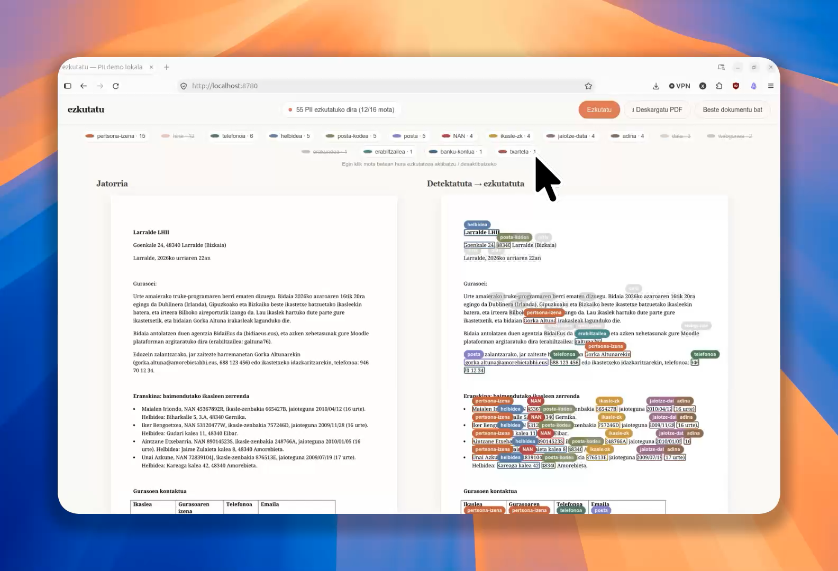
…eta euskaraz?
Notes:
Euskerazko izenen, abizenen, kale-izenen, daten etab... detekzioa: %73 tik %97ra hobetu da

Slide 11
...baina, hala ere, ez da nahikoa
%97,5 ez da %100: pribatutasunak bermeak eskatzen ditu, ez probalitateak
Bestelako datu sentikorrak gera daitezke bidean
Geruza bat besterik ez da

Slide 12
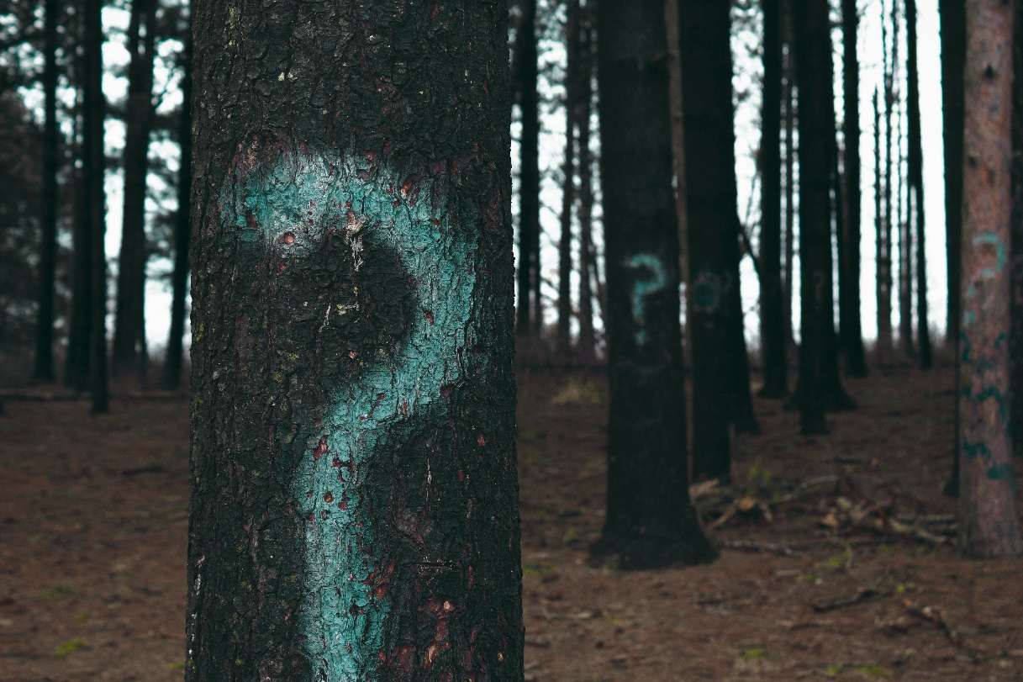
...baina, hala ere, ez da nahikoa
...beraz? Zein da alternatiba?

Slide 13
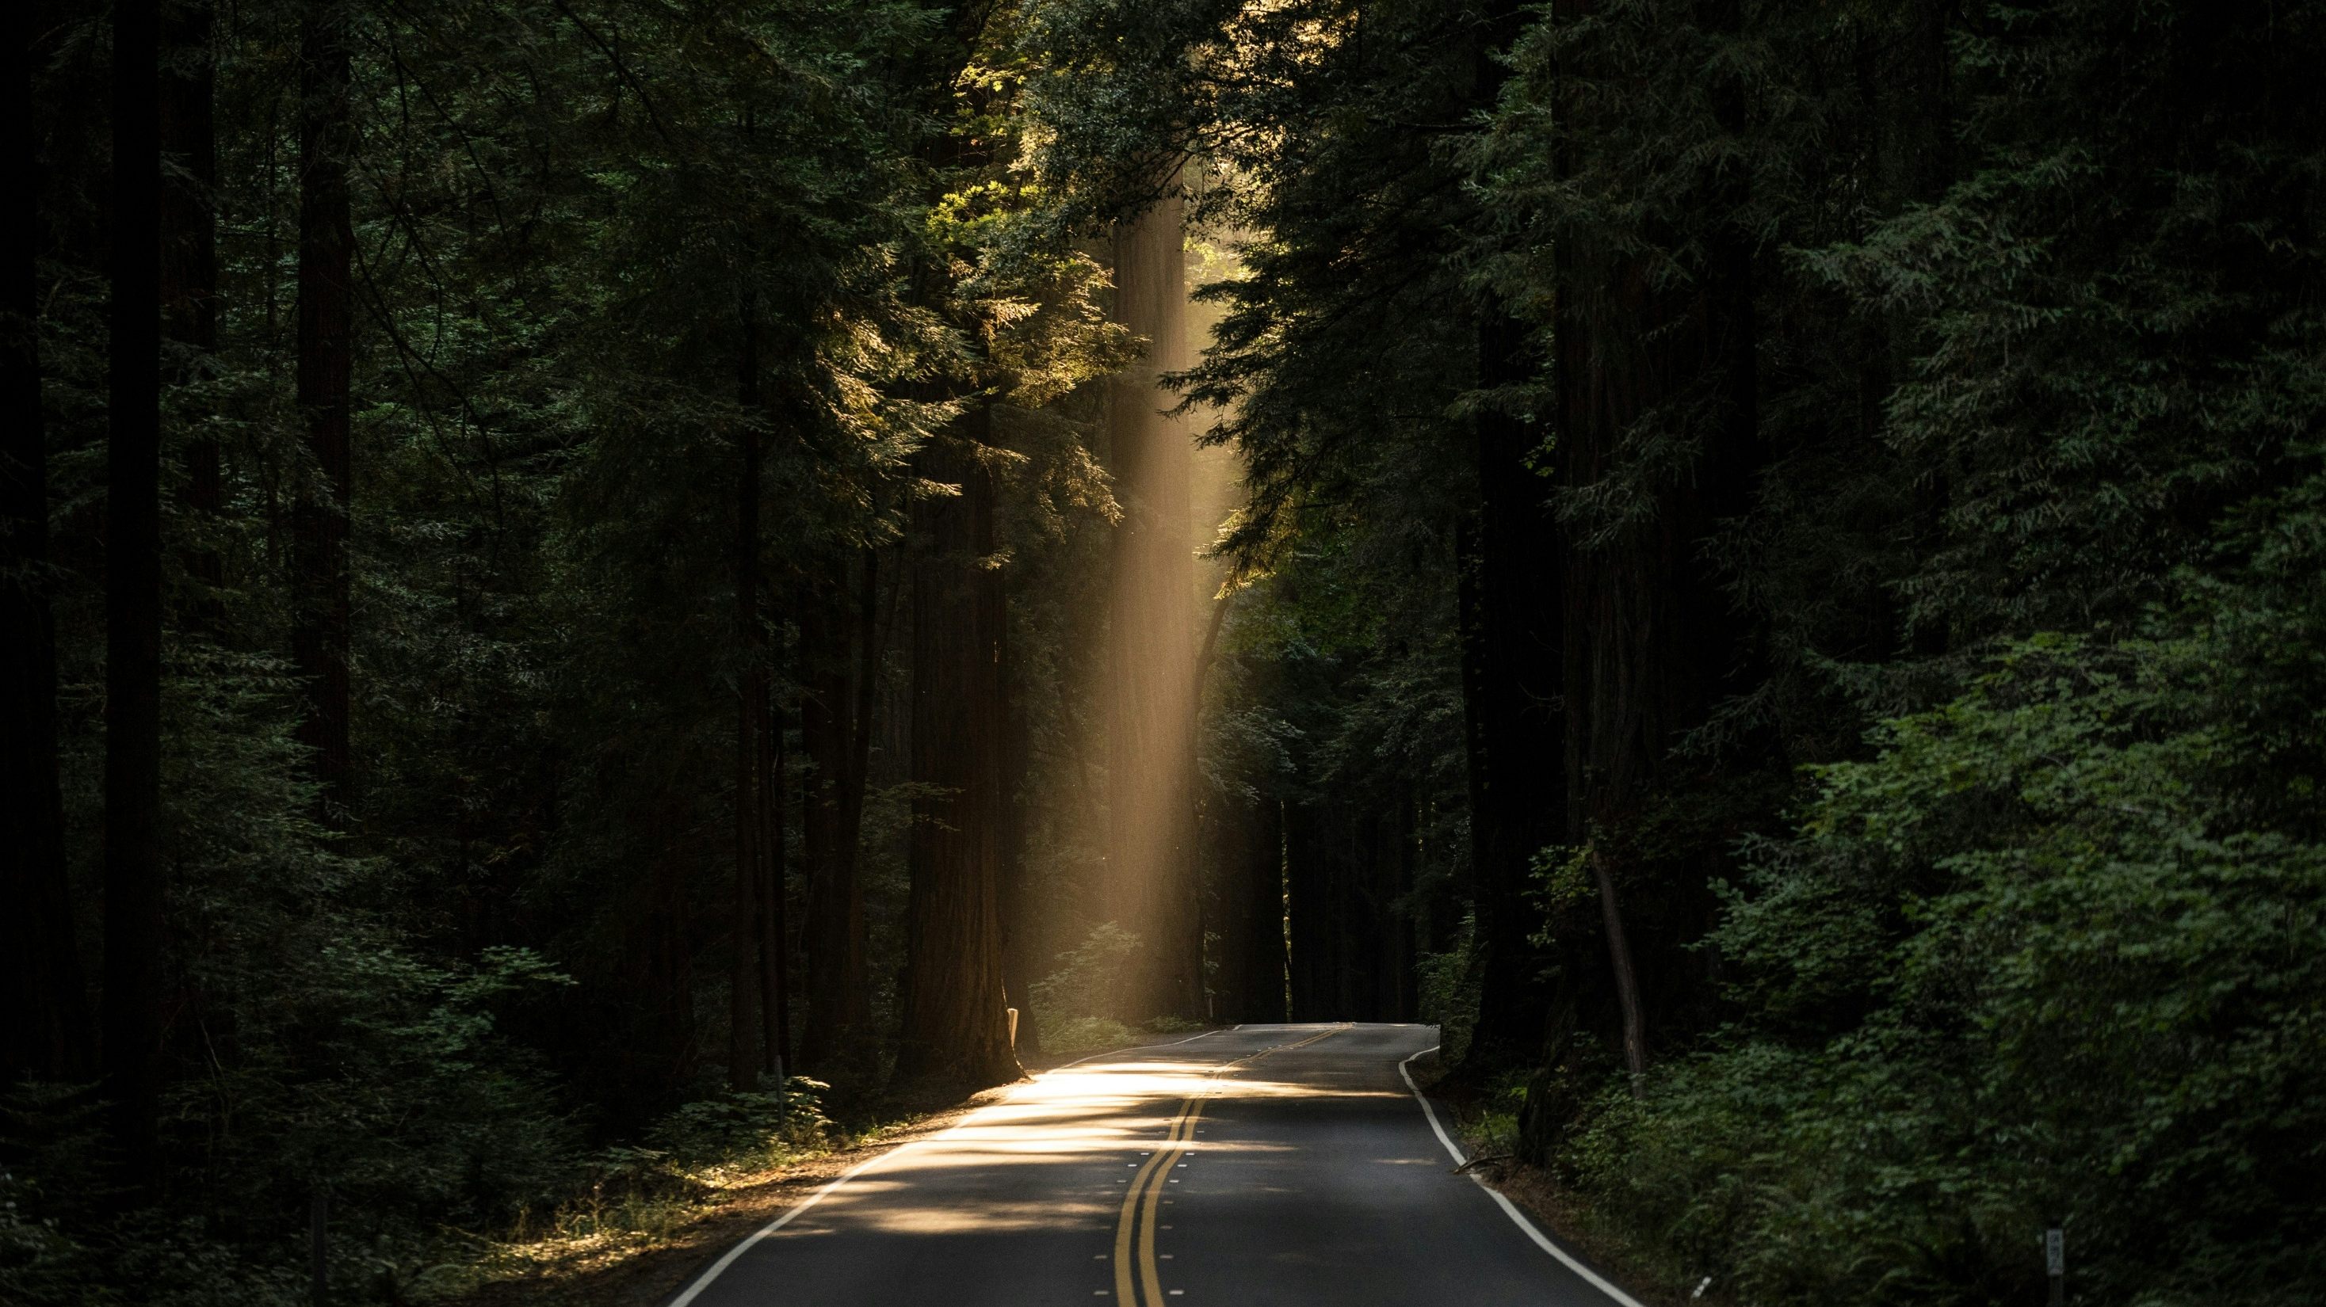
Eredu lokalak
Esperantza bakarra?

Slide 14
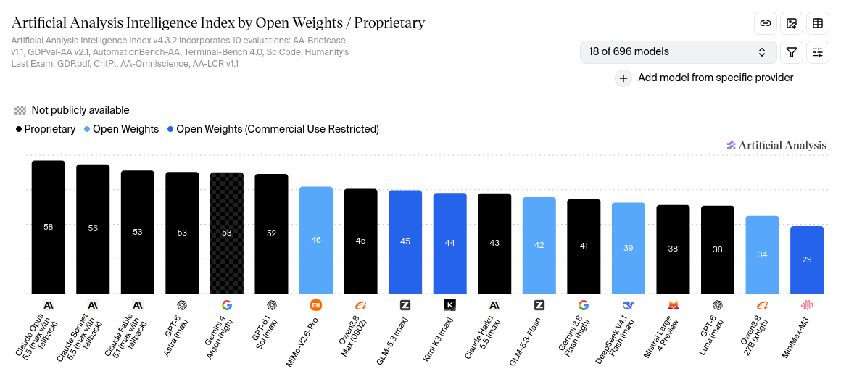
Eredu lokalak, onenetik hurbil
Notes:
Europan, Mistral

Slide 15
Eredu onenak,
galderak erantzuteko baina askoz gehio
Koordinatu
Pentsatu
Ikertu
Sortu
Ekin
Moldatu

Slide 16
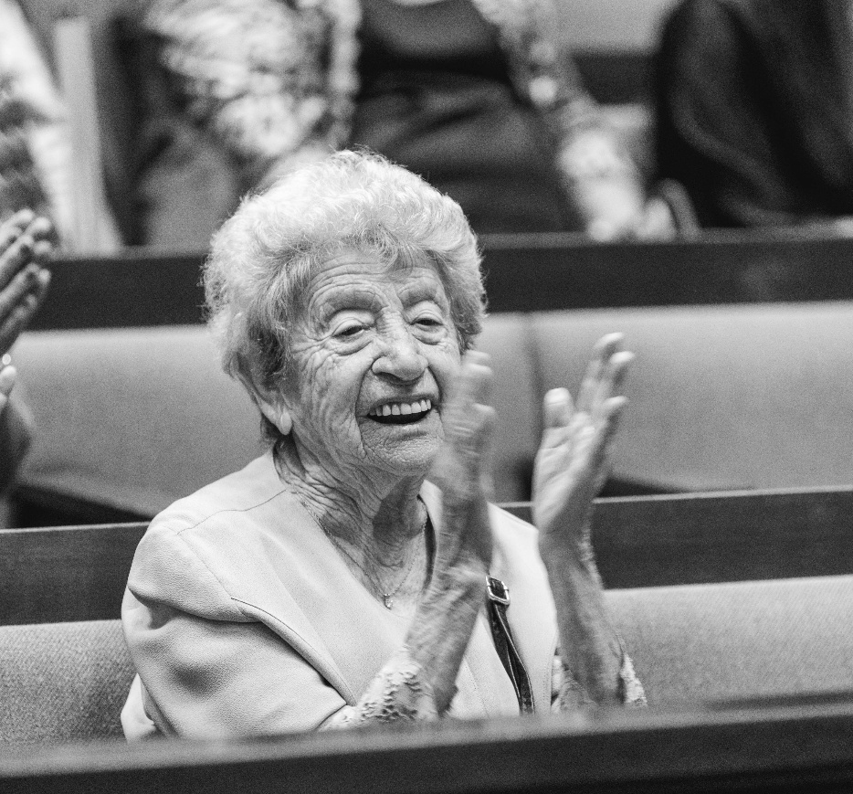
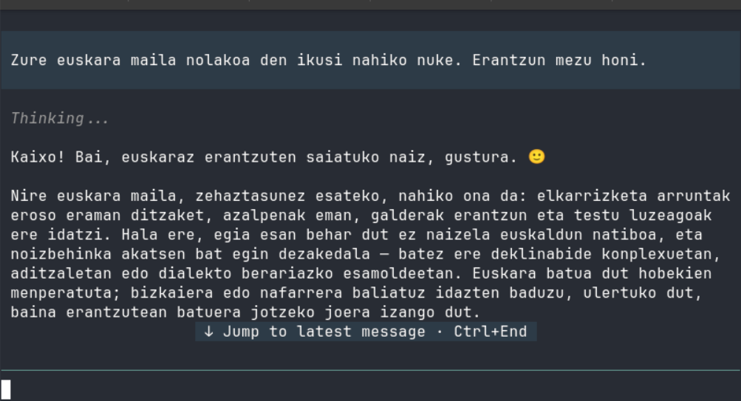
Euskara maila oso ona
Eredu lokalak

Slide 17
Latxa
Euskarazko adimen artifizial irekia
Egungo bertsioak ez dauzka adimen artifizial komertzialen gaitasun guztiak, baina kalitate oneko euskara sortzen du.
Notes:
Euskal Herrian, Latxa
- Jatorrian, Llama ereduan oinarrituta (Meta)
- Orain beste bertsio batzuk joan da argitaratzen (Qwen-en oinarrituak adibidez)

Slide 18
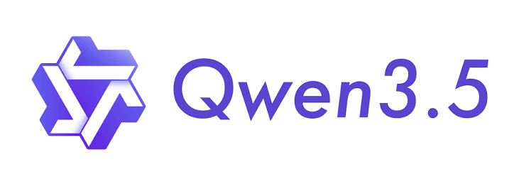
Latxa Qwen 3.5 (4B)
Latxa eredu txikienetariko bat.
Euskeraz ulermen eta idazketa maila nahiko ona.
Itzulketak lokalean egiteko kalitate ona.
Irudiak "ikusi" ditzake.
Datuak erauzteko bikaina (pdf edota irudietatik).
Notes:
Euskal Herrian, Latxa
- Jatorrian, Llama ereduan oinarrituta (Meta)
- Orain beste bertsio batzuk joan da argitaratzen (Qwen-en oinarrituak adibidez)

Slide 19
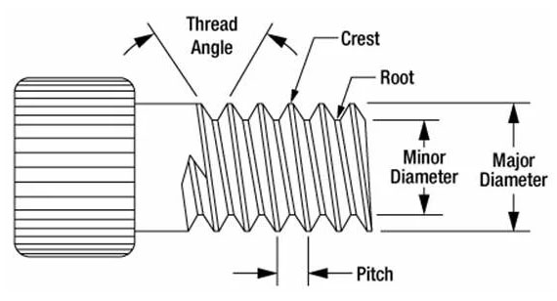
Datu erauzketa
“Hariztatutako torloju baten irudi teknikoa da, hariaren zatiak (angelua, gailurra, sustraia, kanpo- eta barne-diametroa eta urratsa) etiketatuta dituena.”

Slide 20
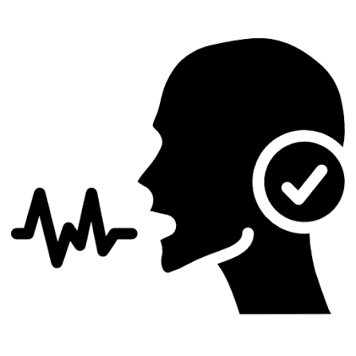

Hizkuntza ereduaz haratago
ASR (hizketaren errekonozimendua)
  Whisper euskaraz - https://huggingface.co/xezpeleta/whisper-large-v3-eu
  Parakeet euskaraz - https://huggingface.co/xezpeleta/parakeet-tdt-0.6b-v3-basque-sherpa-onnx
Speech-to-text
  Piper TTS -
  https://itzune.eus/basque-piper-tts/
  OmniVoice TTS –
  https://github.com/k2-fsa/OmniVoice

Slide 21
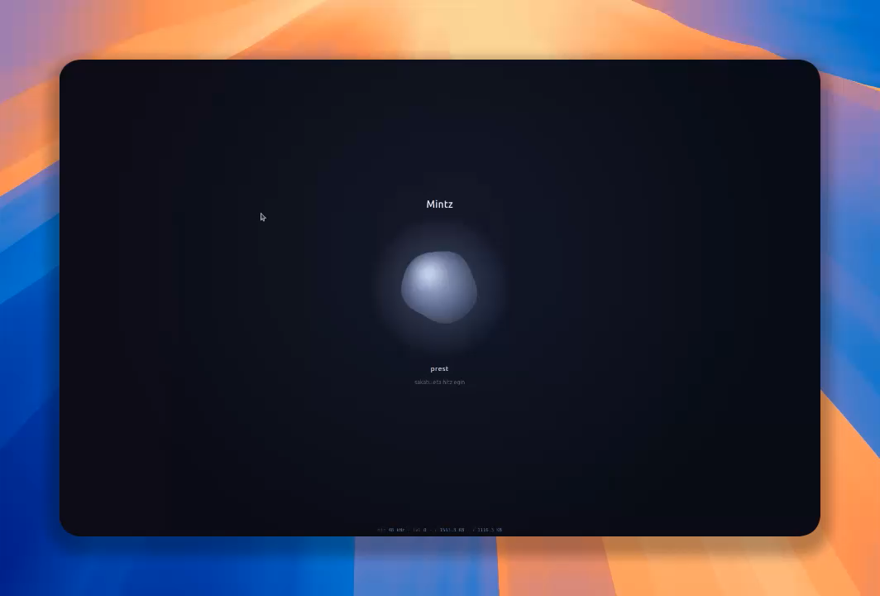

Slide 22
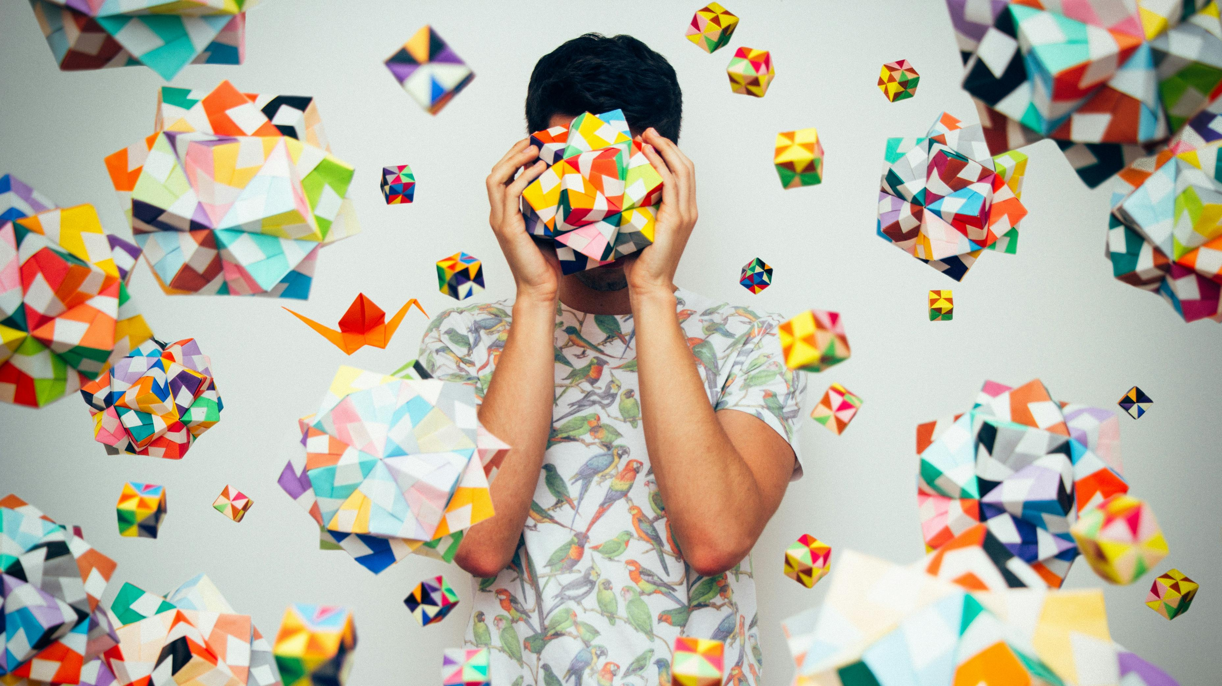
Muga bakarra,
IRUDIMENA

Slide 23
